Slide 1
Termit tutuiksi

Slide 2
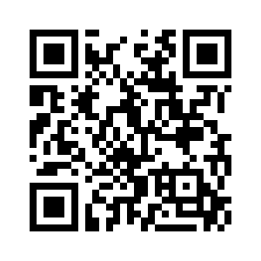
Termit tutuiksi
Tutustukaa kulttuureihin, katsomuksiin ja mediaan liittyviin termeihin Quizletissä. Voitte opetella termejä haluamallanne tavalla (kortit, pelit, jne.)
Aikaa 15 min

